Slide 1
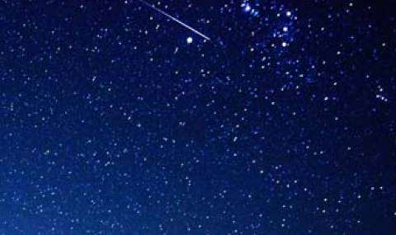
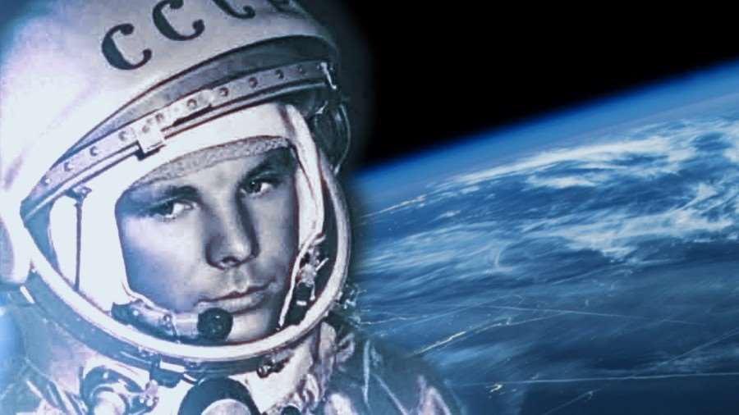
Неизвестный ГАГАРИН
МБУК «Хиславичская МЦБС»

Slide 2
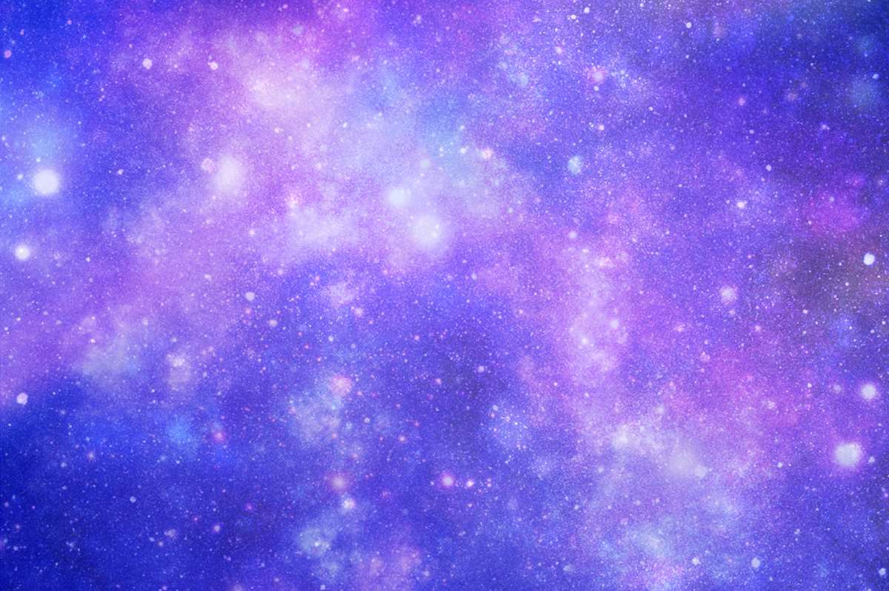
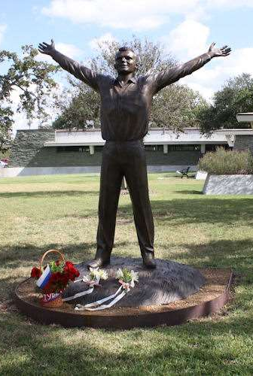
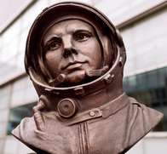
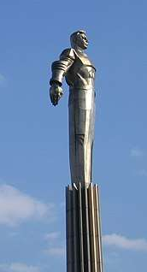
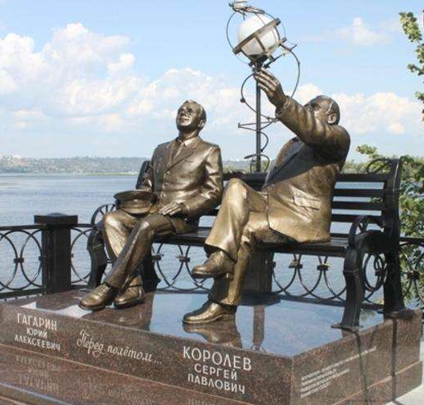
56 лет назад первый человек полетел в космос – Юрий Алексеевич Гагарин обессмертил не только свое имя и принес славу родной стране, но и открыл эру освоения космоса человеком. В начале 60-х прошлого века именем Юрий, в честь Гагарина, назвали едва ли не четверть всех мальчиков, родившихся в Советском Союзе – в роддомах после 12 апреля 1961 года.
В честь Гагарина названы город (бывший Гжатск) и район в Смоленской области. Его имя носят предприятия и организации, улицы и проспекты, площади, бульвары, парки. Нынешний хоккейный кубок КХЛ тоже носит имя Гагарина. Впрочем, как и многие другие спортивные турниры и школьные олимпиады.

Slide 3
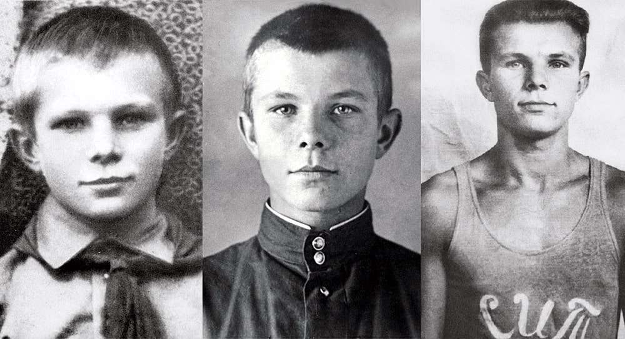
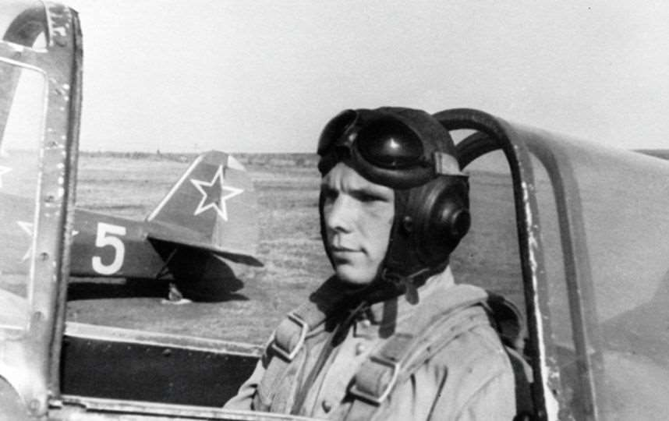
Кажется, что о Юрии Алексеевиче Гагарине мы знаем абсолютно все – из книг, учебников, фильмов. Ведь Гагарин – это визитная карточка нашей страны, ее гордость и предмет уважения. Его биография расписана едва ли не по минутам – от рождения (9 марта 1934 года) до полета в космос (12 апреля 1961 года) и смерти во время авиакатастрофы (27 марта 1968 года). И вспоминая сегодня Первого космонавта, не будем повторяться об известных фактах его биографии, а акцентируемся на незначительных, но интересных деталях, которые тоже в немалой степени характеризуют Юрия Гагарина. И где-то даже развеивают мифы и легенды о главном космонавте планеты.

Slide 4
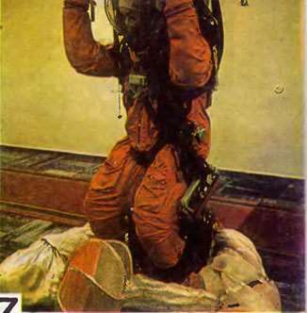
Сам факт полета Юрия Гагарина в космос и его первенство в освоении околоземной орбиты долгое время оспаривались американскими специалистами НАСА, которые упустили шанс стать первыми. Доводы строились на нескольких позициях. Первая – до Гагарина в космосе уже побывал другой советский космонавт, судьба которого неизвестна.
У Юрия Алексеевича действительно был предшественник, который дважды побывал в космосе – «Иван», или «Иван Иванович» – макет человека, облаченный в скафандр, оснащенный датчиками и приборами, совершил несколько витков вокруг земли и передал немало ценной информации о воздействии невесомости на человека, перегрузках во время старта и полета.

Slide 5
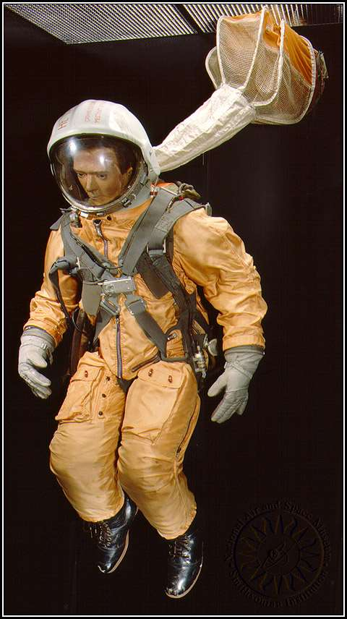
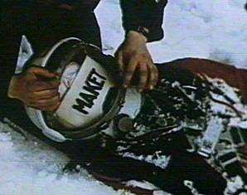
При втором запуске «Ивана», 25 марта 1961 года, оснастили радиопередатчиком с магнитофонными записями. Чтобы сбить с толку американских конкурентов, которые старались отследить любые детали советских экспериментальных запусков ракет в космос, он передавал на землю не шифрованные донесения, а… кулинарные рецепты. Американцы долго ломали голову над расшифровкой, а потом пришли к выводу, что советский космонавт… сошел с ума, ведь помимо рассказа о том, как приготовить щи или харчо, он еще и исполнял хоровые песни!

Slide 6
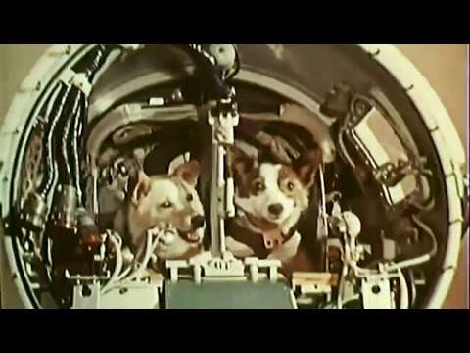
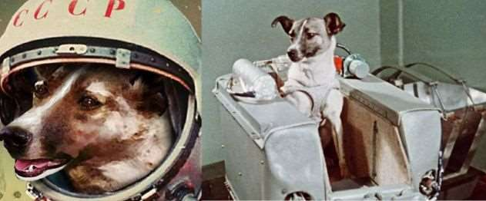
Кто действительно побывал до Гагарина в космосе, так это известные всему миру собаки Белка и Стрелка, которые после трех суток полета на орбите удачно вернулись на Землю. Еще одна легендарная собака, побывавшая на орбите – дворняжка Лайка, погибшая во время экспериментального полета. В ее честь были названы сигареты – короткие, как ее жизнь.
Памятник Лайке находится неподалеку от метро «Динамо» в Москве, возле КПП Института космической медицины Министерства обороны РФ. Всего во время космических испытаний погибло 20 собак – Дезик, Цыган, Лиса… Для длительных полетов отбирали только девочек – в узком контейнере при справлении малой нужды им не нужно было поднимать лапу.

Slide 7
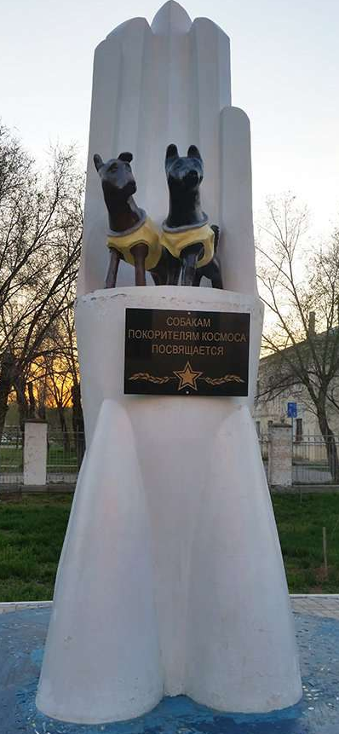
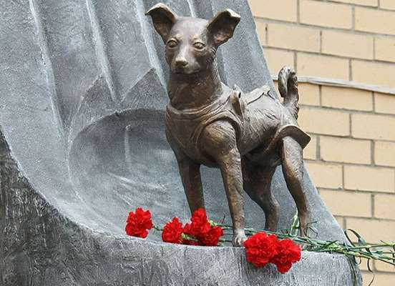
Подвиг собак-космонавтов предопределил и судьбу Юрия Гагарина – опыты с животными позволили спасти жизнь человеку. Члены государственной комиссии, которые выбирали первого космонавта, были в большинстве своем уверены, что выбирают «смертника». Ракета, на которой предстояло лететь Гагарину, была спроектирована для отправки ядерной боеголовки до США. На первый полет в космос претендовало двадцать человек. Отбор проводил сам Генеральный конструктор Сергей Королев.

Slide 8
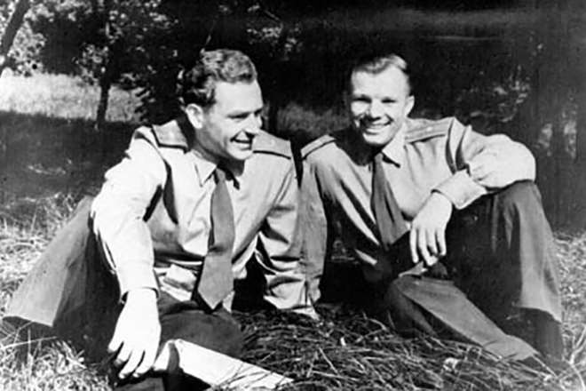
Важен был рост, вес и здоровье. Отбор прошли шестеро, в том числе Юрий Гагарин и его дублер Герман Титов. Считается, что тогдашний Генсек Никита Хрущев больше симпатизировал открытому и дружелюбному Юрию, что и предопределило окончательный выбор, кому быть первым. Считалось, что Титову помешало нерусское имя – Герман. Но, будем объективны, Титов был подготовлен лучше и его оставили не просто как дублера, а для более сложного и длительного полета, что вскоре и случилось. Хотя сам Герман Степанович всегда переживал, что не ему выпала честь побывать в космосе первым.

Slide 9
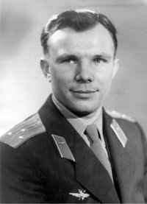
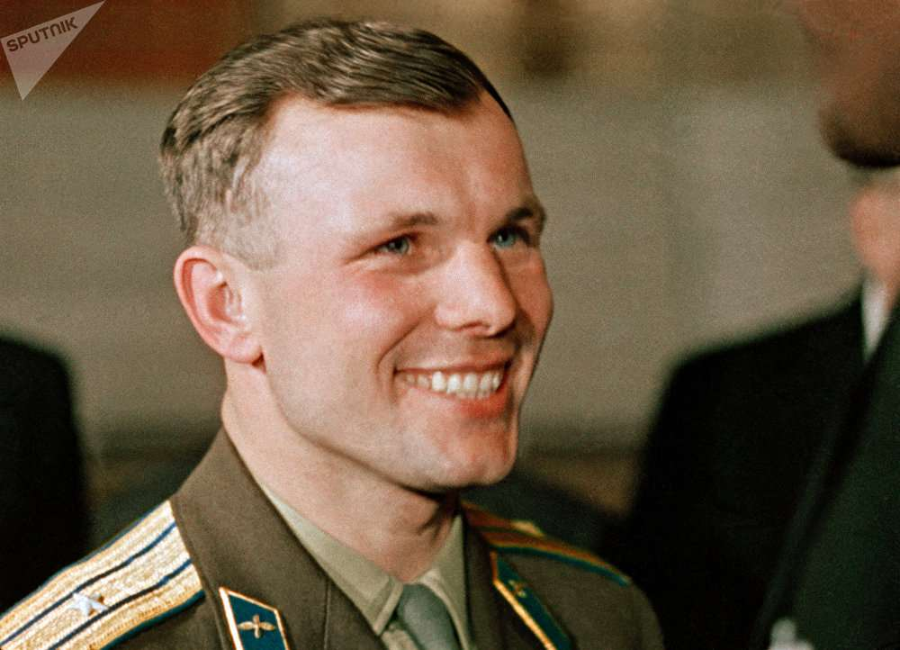
Известный факт – в космос Юрий Гагарин улетел в звании старшего лейтенанта, а приземлился уже майором, минуя капитанское звание. Майора ему присвоил министр обороны маршал Родион Малиновский буквально через два часа после приземления возле деревни Смеловка Саратовской области. И когда Гагарина 12 апреля доставили на самолете в Куйбышев (г. Самара), на закрытой даче обкома КПСС он докладывал о завершении задания председателю госкомиссии Константину Рудневу в… спортивном костюме. Только на следующий день ему пошили парадную форму с майорскими погонами.

Slide 10
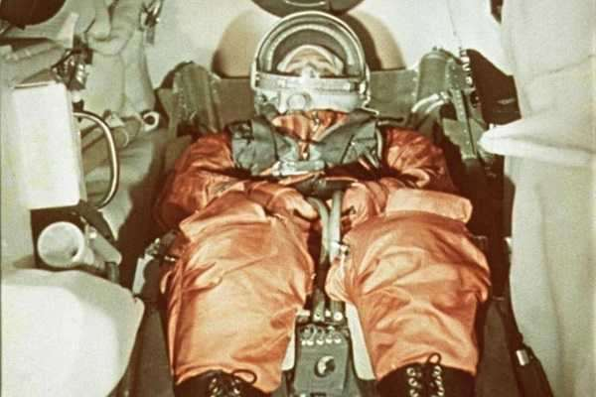
К слову, первое знакомство с кабиной космического корабля Юрий Гагарин осуществил… босиком. За девять месяцев до старта Сергей Королев привез шестерых кандидатов в космонавты в ОКБ-1 на закрытом заводе в подмосковном Калининграде (г. Королев) и предложил ознакомиться с кабиной. Гагарин вызвался первым и прежде, чем сесть в кресло пилота, снял ботинки. Королев это запомнил – как в дом входит.

Slide 11
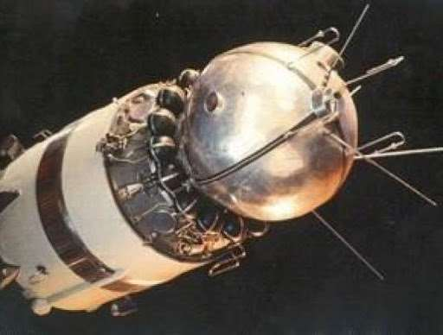
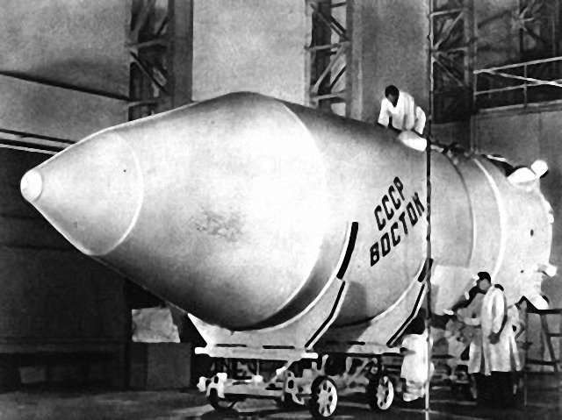
Полет первого космического корабля «Восток-1» проходил в полностью автоматическом режиме. Никто не мог дать гарантии, что в условиях невесомости космонавт сохранит работоспособность. На самый крайний случай Юрию Гагарину перед самым стартом был передан особый код, который позволял активизировать ручное управление корабля. Но на самом деле это был чисто психологический ход – управление кораблем осуществлялось исключительно с земли.
Была опасность за психическое состояние космонавта, потерю им сознания и, как вероятность, приземление на территории другого государства. На это случай капсула спускаемого аппарата была заминирована – подрыв должен был осуществиться дистанционно, а при потере связи – сработать автоматически через 62 часа после вхождения в плотные слои атмосферы.

Slide 12
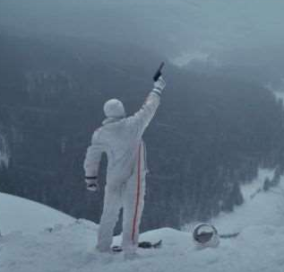
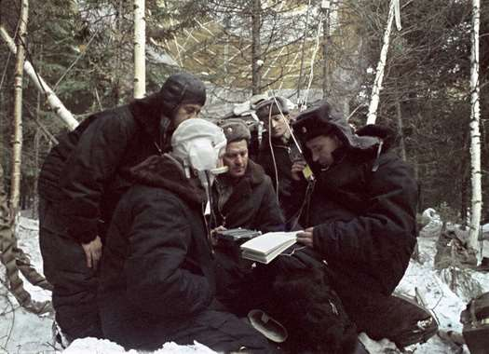
Пистолет, который был у Гагарина, не предназначался для самоубийства, а служил средством обороны от диких животных в случае приземления в безлюдной местности. Впоследствии все космонавты были вооружены личным стрелковым оружием. Применять его пришлось Алексею Леонову и Павлу Беляеву, которые приземлились в тайге Северного Урала и отбивались из «Макарова» от медведей.

Slide 13
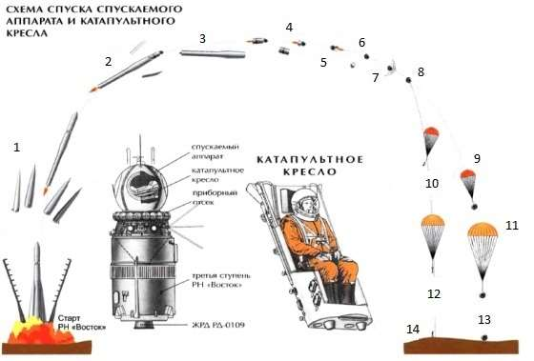
На землю Юрий Гагарин приземлился не в капсуле спускаемого аппарат, а на парашюте, катапультировавшись на высоте 6-7 километров. Изначально так и планировалось – Королев сомневался, что человек способен без травм перенести резкое приземление спускаемого аппарата. Решение оставили на последние минуты приземления и Гагарин был готов оставаться в капсуле до соприкосновения с землей.

Slide 14
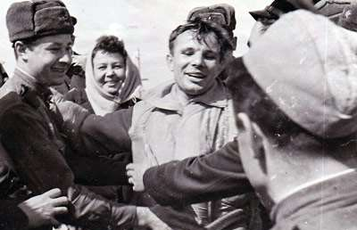
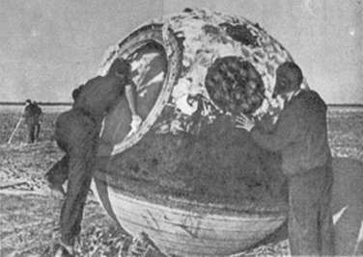
Произошла нештатная ситуация. Уже при вхождении в плотные слои атмосферы не удалось отсоединить от шара спускаемой кабины цилиндр приборно-агрегатного отсека. Возникла невероятная болтанка, раскачивание всей конструкции, возросла и скорость. И тогда из ЦУП была дана команда на катапультирование Гагарина, что спасло ему жизнь. Очевидцы приземления капсулы свидетельствовали, что шар при соприкосновении с землей три или четыре раза подпрыгнул в воздух. Если бы внутри него находился человек, то шансов уцелеть у него не было практически никаких.
Из-за этого факта американцы пытались оспорить сам факт покорения советским пилотом космоса, но впоследствии все же признали первенство СССР в полете человека на околоземную орбиту.

Slide 15
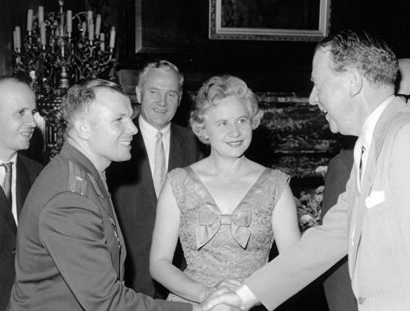
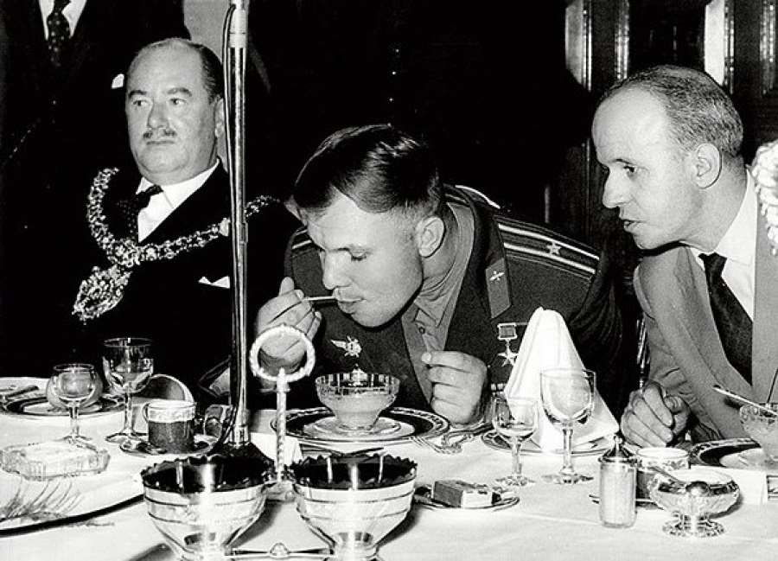
Популярность Юрия Гагарина во всем мире общеизвестна – везде его встречали как героя, а английская королева Елизавета даже пренебрегла ради советского космонавта правилами этикета за столом и стала использовать из множества столовых приборов лишь ложку – как Гагарин.

Slide 16
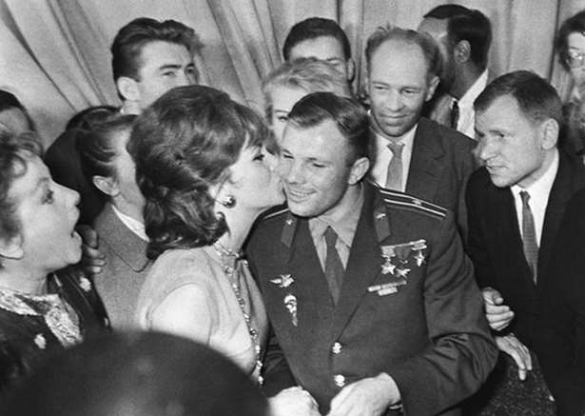
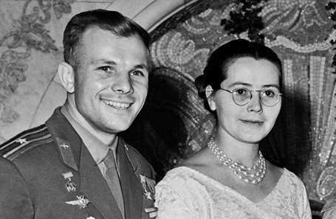
И однажды, когда Юрий Алексеевич на кинофестивале в Москве удостоился поцелуя популярной киноактрисы Джины Лоллобриджиды, заметив недоуменно поднятые брови своей супруги, Гагарин ей улыбнулся: «Не она, Валюша, мыкалась со мной по Заполярью. Мы уж вместе с тобой до самой последней березоньки на могилке…». И в этой фразе – весь Юрий Гагарин, который, несмотря на мировую славу, так и остался простым и искренним человеком. Таким мы его и запомнили.

Slide 17
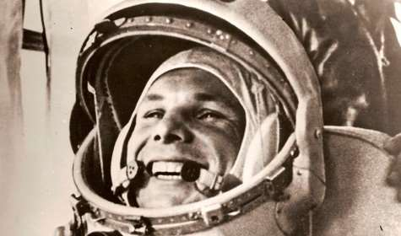
Многих выдающихся людей, стоявших у истоков нашей космической программы, уже нет в живых, но жива память о них и память о ликовании, охватившем весь советский народ в тот день 12 апреля 1961 года. Жива память о подвиге Юрия Гагарина, поскольку первый полет в космос был настолько настоящим, великим подвигом, жива память о чудесной гагаринской улыбке и его легендарном «Поехали!».

Slide 18


